Slide 1
メソッドの外部設計と
テストファースト
～ 上手く TDD するために ～
2009.9.12 biac
http://www.tdd-net.jp/

Slide 2
自己紹介
山本 康彦 ( biac )
  いまだにプログラムを書きたがる 52歳
  http://bluewatersoft.cocolog-nifty.com/
  ※ ハンドルで ぐぐってもらえば見つかる (経済産業諮問委員会 じゃないほう )
名古屋のとある ISV 勤務
  この春まで、 WPF を使った業務アプリケーションの開発プロジェクトで品質保証を担当
  MFS Agile を部分的に実施してみた
もとは機械の設計屋さん
  ものごとの見方・考え方が、きっとズレてる

Slide 3
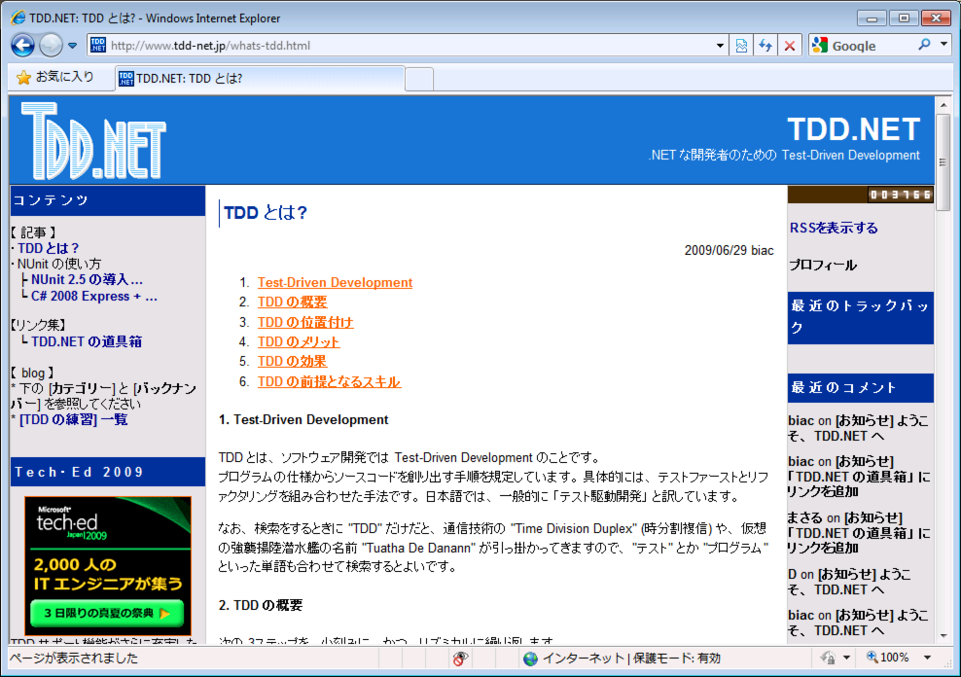
宣伝 : tdd-net.jp

Slide 4
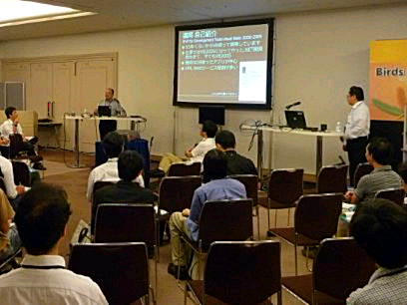
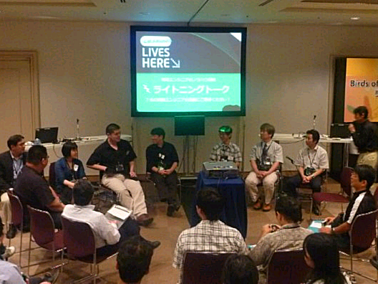
Tech・Ed 2009 横浜に行ってきました
…初日だけ f(^^;
BoF-02: Visual Studio 2010 で進化するテスト環境
  えムナウ、επιστημη、他1名
T2-305: Silverlight 3 の新機能 by MSKK 大西 彰
LT-01: TDD とメソッドの外部設計 by biac
  LT 登壇者7名のうち、3名が わんくま だったらしい
写真撮影: 原水 真一 (MSKK)
写真撮影: 原水 真一 (MSKK)

Slide 5
アジェンダ
TDD のおさらい と やってみると難しい ということ
メソッドの外部設計をやろう ということ
Visual Studio 2010 で TDD のための機能がさらに強化されている ということ

Slide 6
Test Driven Development
TDD = テストファースト + リファクタリング
1. テストコードを書く。 (RED)
2. テストに通る製品コードを書く。 (GREEN)
3. リファクタリングする。
→ 1. に戻る
1.～2. がテストファースト
※ これが出来ないと TDD にならない
リファクタ
RED
GREEN
Notes:
6

Slide 7
テストファーストの効果
品質保証的に…
品質向上 (バグ減)‏
  設計書レビュー効果
  単体テスト実施効果
  それぞれで、バグが 3割以上減少
  0.7 × 0.7 ⇒ 半分以下になる ! (結合テスト 2回分)
結合テストの半分以上はバグ対応
バグレポート・トリアージ・修正・確認テスト
⇒ この工数が半分以下に !!
Notes:
7

Slide 8
テストファーストの効果
実装
結合テスト
テスト実施
結合テスト
バグ対応
Notes:
8

Slide 9
TDD の効用
開発者的に…
  安心‏
    いつでもテストを実施して、 壊していないことを確認できる
    ユニットテストを書き始めたら、 目の前のメソッドだけに集中できる。 悩まなくていい。
  楽しい
  好きなだけ (時間さえ許せば)、 リファクタリングできる
※ 機械設計屋さん的には…
テストケース ( テスト方法と合格判定値 ) 無しでは、 設計しようがないよぉ～ (;;
Notes:
9

Slide 10
いいことずくめの TDD …、
ところが !
実際にやってみると…

Slide 11
ユニットテストを上手く書けない !!
なにを書けばいいか、わからない !
テストケースが足りない !
無駄なユニットテストを書いてしまう !
⇒ 原因は ?
  いろいろ聞いてみると、 どうやら…
  メソッドの外部設計が上手く出来ない !!
Notes:
11

Slide 12
アジェンダ
TDD のおさらい と やってみると難しい ということ
メソッドの外部設計をやろう ということ
Visual Studio 2010 で TDD のための機能がさらに強化されている ということ

Slide 13
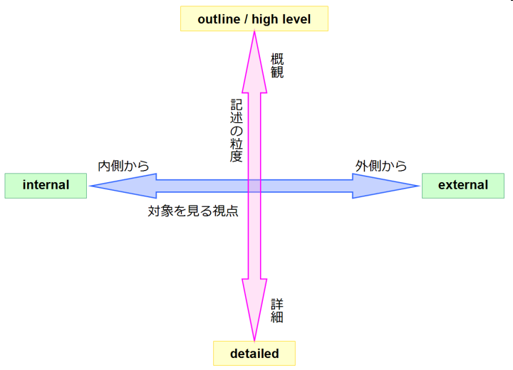
メソッドの設計
外部設計 external design
内部設計 internal design
メソッドの外部設計
  静的: シグネチャ (引数/返値)
  動的: ふるまい (入力/出力)
インターフェース

Slide 14
メソッドのふるまいを定義する
メソッドのふるまい (入出力) を定義するには、どうするか?
  メソッドのふるまいに対して影響を及ぼすもの (入力) をすべて見つけ出す。
  引数、メンバー変数、中から呼び出したメソッドの返値… etc.
  メソッドのふるまいによって影響を受けるもの (出力) をすべて見つけ出す。
  返値、メンバー変数、呼び出したメソッドで影響されるもの…
  入出力の組み合わせパターンをすべて定義する。

Slide 15
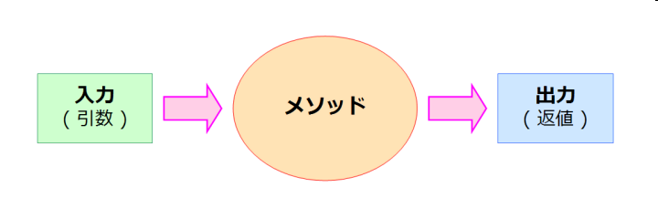
外部設計の例 ～ 単純なメソッド
1入力 – 1出力
string BuildMessage(string targetName)
文字列 {foo} から、 “Hello, {foo} !” という文字列を作リ出す。
入力 string targetName | 出力 返値 string
null | (NullReferenceException)
"" (空文字) | "Hello !!"
"{foo}" (1文字以上) | "Hello, {foo} !"
http://bluewatersoft.cocolog-nifty.com/blog/2009/05/1-1f16.html

Slide 16
ユニットテストとして書き下す
入出力表の各行が、ひとつのテスト
[TestMethod]
[ExpectedException(typeof(NullReferenceException))]
public void BuildMessageTest_nullを渡す() {
Greeter g = new Greeter();
string dummyResult = g.BuildMessage((string)null);
Assert.Fail("期待した例外が発生しませんでした。");
}
[TestMethod]
public void BuildMessageTest_空文字を渡す() {
Greeter g = new Greeter();
Assert.AreEqual("Hello !!", g.BuildMessage(string.Empty));
}
[TestMethod]
public void BuildMessageTest_1文字以上の文字列を渡す() {
Greeter g = new Greeter();
Assert.AreEqual("Hello, NoMan !", g.BuildMessage("NoMan"));
}

Slide 17
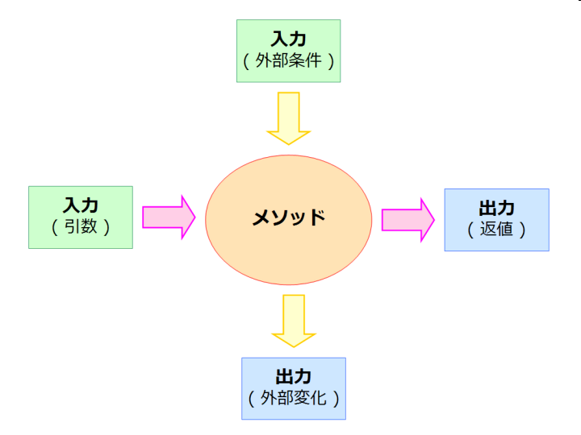
外部設計の例 ～ 複雑な入出力

Slide 18
外部設計の例 ～ 複雑な入出力
入力 ～ 引数 targetName と、システム時刻
3パターン × 6パターン ⇒ 18パターン?
出力 ～ string の返値と、 メンバー変数 AmPm
string BuildMessageAndSetAmPm(string targetName)
・ 文字列 {foo} から、 “Hello, {foo} !” という文字列を作リ出す。
・ また、 メンバ変数 AmPm に午前/午後の区別を書き込む。
※ ただし、 targetName が空文字のときは “Hello !!” を返す。
※ ただし、 "Hello" の部分は、 朝 (5時～10時) は "Good morning"、 昼 (10時～18時) は "Hello"、 夕方 (18時～20時) は "Good evening"、 それ以降は "Good night" とする。
http://bluewatersoft.cocolog-nifty.com/blog/2009/05/2-8801.html

Slide 19
外部設計の例 ～ 複雑な入出力
入力 |  | 出力
string targetName | システム時刻 t | メンバ変数 AmPm | 返値 string
null | 0:00 <= t < 12:00 | 午前 | (NullReferenceException)
null | 12:00 <= t < 24:00 | 午後 | (NullReferenceException)
"" (空文字) | 0:00 <= t < 5:00 | 午前 | "Good night !!"
"" (空文字) | 5:00 <= t < 10:00 | 午前 | "Good morning !!"
"" (空文字) | 10:00 <= t < 12:00 | 午前 | "Hello !!"
"" (空文字) | 12:00 <= t < 18:00 | 午後 | "Hello !!"
"" (空文字) | 18:00 <= t < 20:00 | 午後 | "Good evening !!"
"" (空文字) | 20:00 <= t < 24:00 | 午後 | "Good night !!"
"{foo}" (1文字以上) | 0:00 <= t < 5:00 | 午前 | "Good night, {foo} !"
"{foo}" (1文字以上) | 5:00 <= t < 10:00 | 午前 | "Good morning, {foo} !"
"{foo}" (1文字以上) | 10:00 <= t < 12:00 | 午前 | "Hello, {foo} !"
"{foo}" (1文字以上) | 12:00 <= t < 18:00 | 午後 | "Hello, {foo} !"
"{foo}" (1文字以上) | 18:00 <= t < 20:00 | 午後 | "Good evening, {foo} !"
"{foo}" (1文字以上) | 20:00 <= t < 24:00 | 午後 | "Good night, {foo} !"

Slide 20
組み合わせの爆発
前の例でも 14通りになった
⇒ 入力がもっと増えたらどうなる?
テストケース数の爆発!!
対処は?
⇒ メソッドを分割する
例えば、「時刻を渡すと、メンバー変数 AmPm に午前/午後をセットする」メソッド SetAmPm() を切り出したら?
例えば、「時刻を渡すと、挨拶 (“Hello” とか “Good morning” とか) を返してくれる」メソッドを切り出したら?

Slide 21
メソッド分割で、組み合わせ爆発を防ぐ
string GetGreet(DateTime t)
void SetAmPm(DateTime t)
入力 DateTime t | 出力 返値 string
0:00 <= t < 5:00 | "Good night"
5:00 <= t < 10:00 | "Good morning"
10:00 <= t < 18:00 | "Hello"
18:00 <= t < 20:00 | "Good evening"
20:00 <= t < 24:00 | "Good night"
入力 DateTime t | 出力 メンバー変数 AmPm
0:00 <= t < 12:00 | 午前
12:00 <= t < 24:00 | 午後

Slide 22
string BuildMessageAndSetAmPm(string targetName)
元は 14パターン ⇒ トータルで 10パターン、 個々の表は 2～5パターンに減らすことができた。
入力 |  | 出力
string targetName | GetGreet(DateTime.Now) の返値 | メンバ変数 AmPm | 返値 string
null | "{bar}" (1文字以上) | SetAmPm() 呼び出し | (NullReferenceException)
"" (空文字) | "{bar}" (1文字以上) | SetAmPm() 呼び出し | "{bar} !!"
"{foo}" (1文字以上) | "{bar}" (1文字以上) | SetAmPm() 呼び出し | "{bar}, {foo} !"

Slide 23
メソッドの外部設計をしよう
テストファーストに慣れるまでは、ふるまいを定義する入出力表を書こう
慣れてきたら、表を書かなくてもテストコードを書けるようになる
さらに慣れてきたら、「TDD 三原則」

Slide 24
TDD 三原則
Robert C. Martin (UncleBob)
  1. 失敗するユニットテストを成功させるためにしか、プロダクトコードを書いてはならない。
  2. 失敗させるためにしか、ユニットテストを書いてはならない。コンパイルエラーは失敗に数える。
  3. ユニットテストを1つだけ成功させる以上に、プロダクトコードを書いてはならない。
http://www.tdd-net.jp/2009/08/tdd-9534.html

Slide 25
アジェンダ
TDD のおさらい と やってみると難しい ということ
メソッドの外部設計をやろう ということ
Visual Studio 2010 で TDD のための機能がさらに強化されている ということ

Slide 26
VS2010 の TDD 向け新機能
クラスやメソッドのスケルトンを自動生成
"generate from usage"
GUI の自動テスト
“Coded UI Test”
(おまけ) Quick Search の camel-case match
TFS (未確認)
  “Test Lab Manger”
  テスト影響分析 “Test Impact View”
  “Gated Check-in” (チェックインされるとビルド処理が作動)
  ワークフローベースのビルドエンジン

